Slide 1

МБДОУ «Детский сад №87 «Золушка»
УТВЕРЖДАЮ»
Заведующий МБДОУ
«Детский сад №87 «Золушка»»
___________ Г.Т. Махмутова
ОЗДОРОВИТЕЛЬНАЯ РАБОТА
2025 ГОД
Набережные Челны, 2025

Slide 2
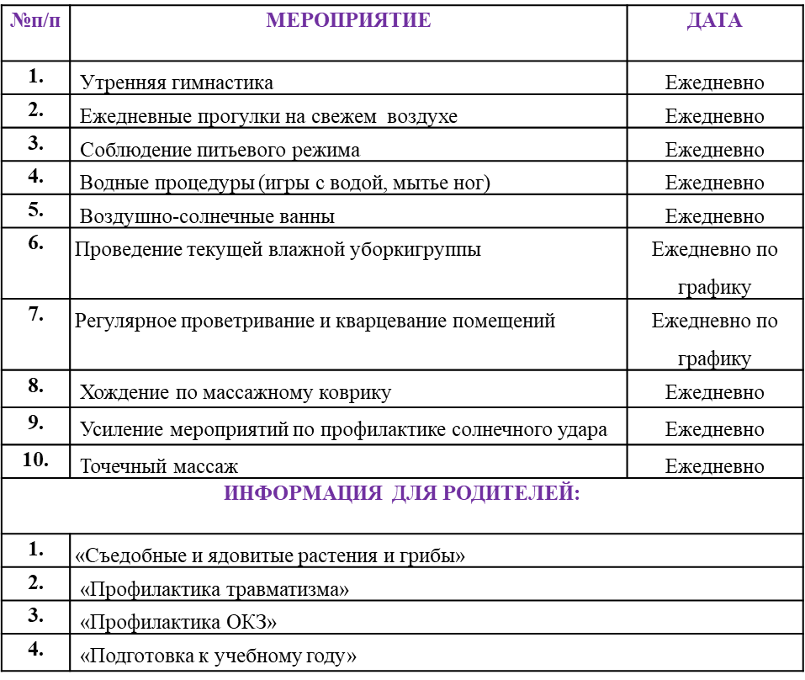
УТВЕРЖДАЮ»
Заведующий МБДОУ
«Детский сад №87 «Золушка»
___________ Г.Т.Махмутова
«30 » мая 2025 год
ПЛАН ОЗДОРОВЛЕНИЯ
НА ИЮНЬ 2025
Старшая медсестра : Садретдинова А.И.

Slide 3
УТВЕРЖДАЮ»
Заведующий МБДОУ
«Детский сад №87 «Золушка»
___________ Г.Т.Махмутова
«30» мая 2025 год
ПЛАН ОЗДОРОВЛЕНИЯ
НА ИЮЛЬ 2025
№п/п | МЕРОПРИЯТИЕ | ДАТА
1. | Утренняя гимнастика | Ежедневно
2. | Ежедневные прогулки на свежем воздухе | Ежедневно
3. | Соблюдение питьевого режима | Ежедневно
4. | Водные процедуры (игры с водой, мытье ног) | Ежедневно
5. | Воздушно-солнечные ванны | Ежедневно
6. | Проведение текущей влажной уборки группы | Ежедневно по графику
7. | Регулярное проветривание и кварцевание помещений | Ежедневно по графику
8. | Хождение по массажному коврику | Ежедневно
9. | Усиление мероприятий по профилактике солнечного удара | Ежедневно
10. | Точечный массаж | Ежедневно
ИНФОРМАЦИЯ ДЛЯ РОДИТЕЛЕЙ:
1. | «Как избежать тепловой удар»
2. | «Солнце, воздух и вода – наши лучшие друзья!»
3. | «Осторожно! Солнце!»
4. | «Профилактика детского травматизма»
Старшая медсестра : Садретдинова А.И.

Slide 4
УТВЕРЖДАЮ»
Заведующий МБДОУ
«Детский сад №87 «Золушка»
___________ Г.Т.Махмутова
«30» мая 2025 год
ПЛАН ОЗДОРОВЛЕНИЯ
НА АВГУСТ 2025
№п/п | МЕРОПРИЯТИЕ | ДАТА
1. | Утренняя гимнастика | Ежедневно
2. | Ежедневные прогулки на свежем воздухе | Ежедневно
3. | Соблюдение питьевого режима | Ежедневно
4. | Водные процедуры (игры с водой, мытье ног) | Ежедневно
5. | Воздушно-солнечные ванны | Ежедневно
6. | Проведение текущей влажной уборкигруппы | Ежедневно по графику
7. | Регулярное проветривание и кварцевание помещений | Ежедневно по графику
8. | Хождение по массажному коврику | Ежедневно
9. | Усиление мероприятий по профилактике солнечного удара | Ежедневно
10. | Точечный массаж | Ежедневно
ИНФОРМАЦИЯ ДЛЯ РОДИТЕЛЕЙ:
1. | «Съедобные и ядовитые растения и грибы»
2. | «Профилактика травматизма»
3. | «Профилактика ОКЗ»
4. | «Подготовка к учебному году»
Старшая медсестра :Садретдинова А.И.

